Slide 1
Projekt „Študent dopravy v praxi“ v rámci projektu Erasmus+, Kľúčová akcia 1: Vzdelávacia mobilita jednotlivcov 05. 06. 2022-18. 06. 2022
Odborná stáž Olomouc
Žilina, jún 2022 Matúš Šustek

Slide 2
PPL CZ, s. r. o.
PPL CZ s.r.o. (skrátene PPL, tiež PPL Professional Parcel Logistic) je pôvodne česká firma zaoberajúca sa expresnou balíkovou prepravou, ďalej prepravou paliet firiem a jednotlivcov.

Slide 3
PPL CZ, s. r. o.
Spoločnosť vznikla v roku 1995 ako zväzok siedmich regionálnych dopravcov.
V roku 2004 došlo k reštrukturalizácii, tým vznikla jedna veľká firma s odštepnými závodmi.
O dva roky neskôr jeden zo zakladateľov kúpil podiely spoluvlastníkov a predal firmu nemeckej spoločnosti DHL, divízii Deutsche Post.

Slide 5
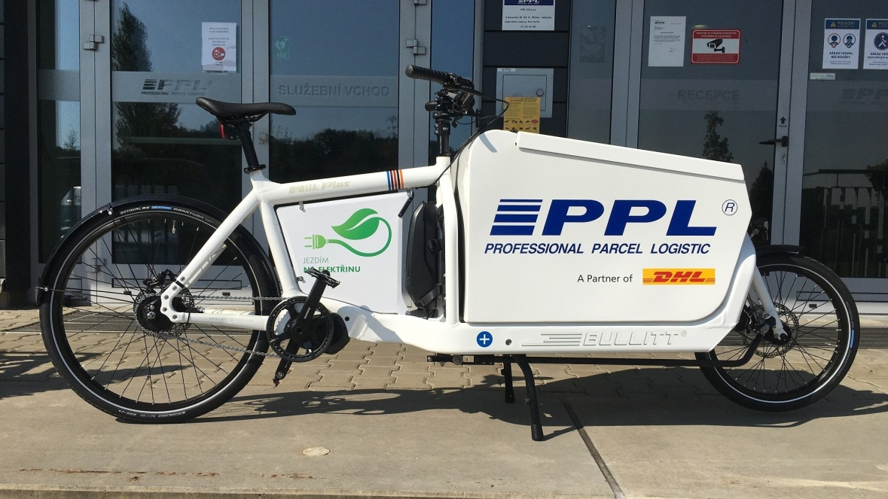
Moja práca
Dopoludňajšie odbavenie vodičov pred odchodom z depa,
spracovanie objednávok,
popoludňajšie odbavenie a kontrola zvozov vodičov po príchode na depo,
likvidácia poškodenej zásielky,
odbavenie cyklokuriéra.

Slide 6
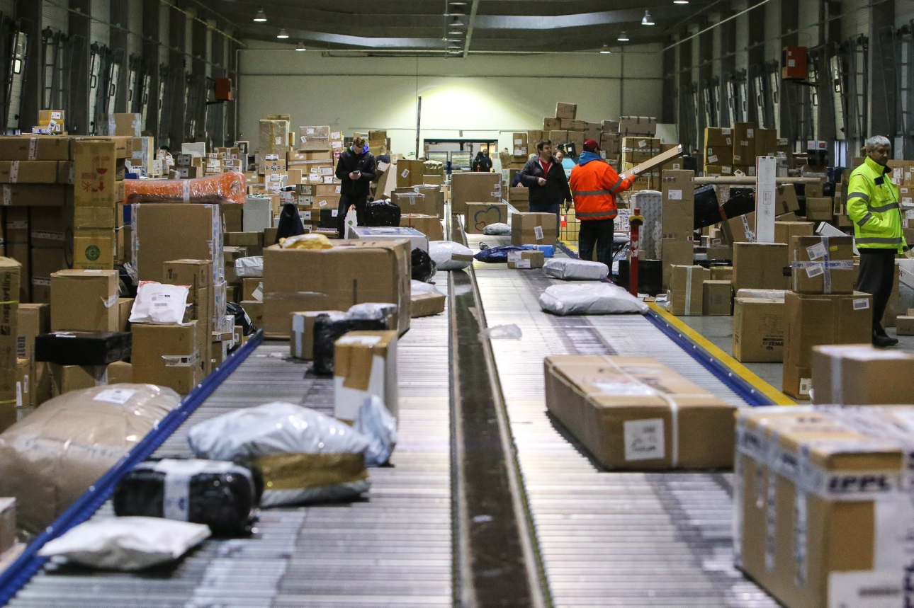
Moja práca
Práca zo systémom ePS
Práca s dodacími listami
Práca s objednávkami
Storno objednávok
Váženie zásielok
Práca v zákazníckom servise

Slide 7
Voľnočasové aktivity
Prechádzky po meste
Chodenie do fitnescentra
Večerné pozeranie filmov v hoteli
Návštevy obchodných centier
Spoločné výlety a návštevy pamiatok
Debatovanie na izbe pred spaním
Hranie bowlingu
Oddych na izbe
Návšteva ZOO OLOMOUC
Návšteva hradu Šternberk

Slide 9
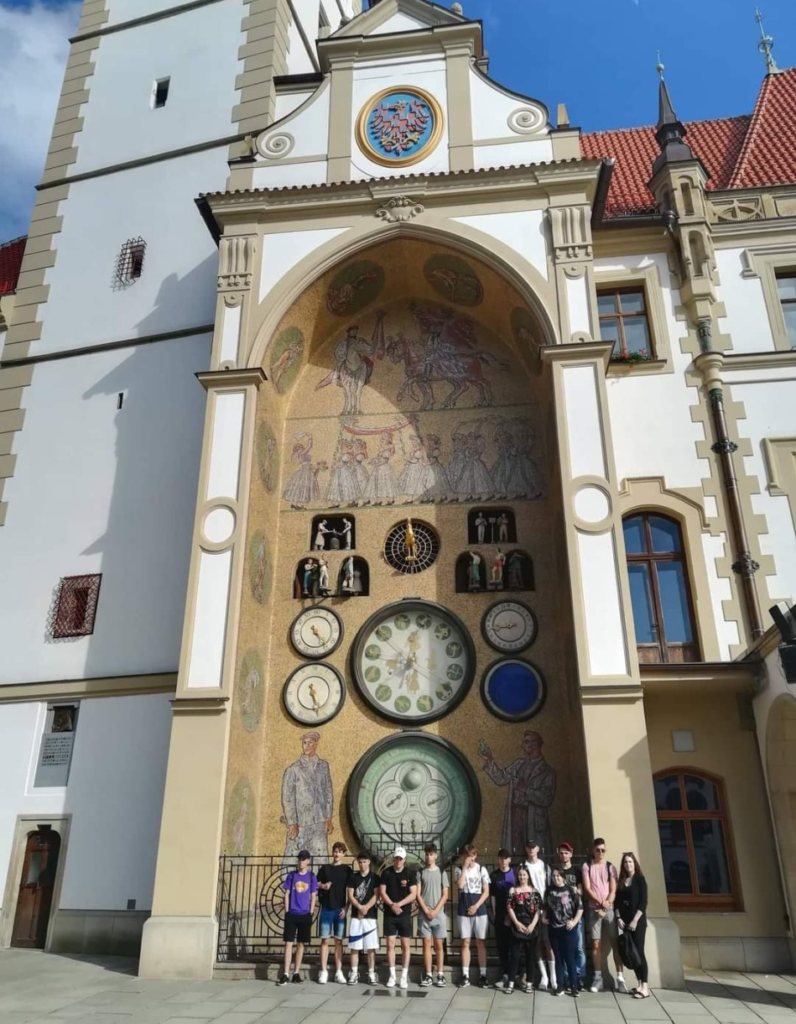

Slide 10
Zhrnutie
Ak by som mal celkovo zhrnúť prínos stáže, tak sme sa tam naučili veľa nových vecí, ktoré som spomenul v predošlých slajdoch, či už praktické alebo teoretické. Ak by bola možnosť, veľmi rád by som si Erasmus zopakoval a ak má niekto možnosť ísť, tak nech absolútne neváha a vrelo ho odporúčam. Získate tam veľa skúseností, zážitkov, spoznáte veľa nových ľudí a veľmi pekných miest.

